Slide 1
Methode: Umfrage / Fragebogen

Slide 2
Sind DAs sozialer als Lernende anderer Berufsgruppen?
Wie umweltfreundlich verhalten sich junge Menschen in ihrem Alltag?
?
Sind ältere Menschen weniger depressiv als jüngere Menschen?

Slide 3
Forschungsfrage ?
Eine übergeordnete Fragestellung
¨

Slide 4
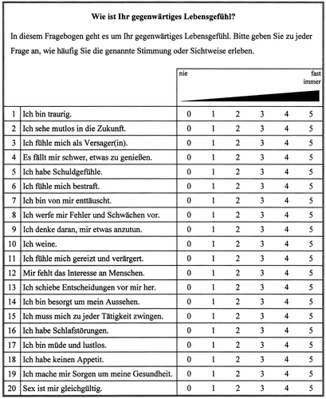
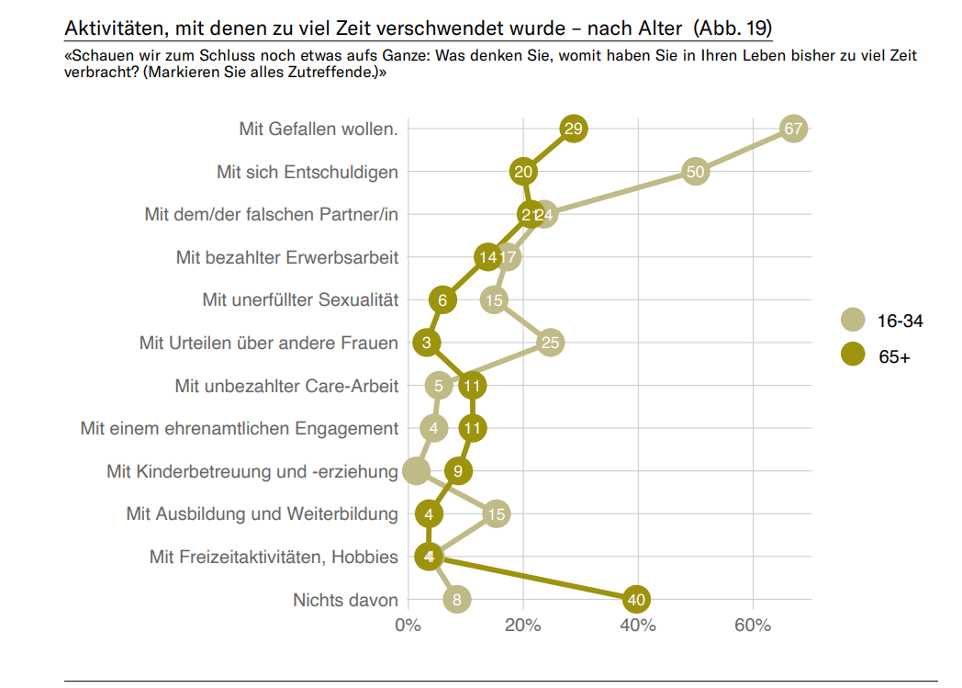
Fragebogen
Umfrage

Slide 5
Wie kreativ sind Sie?

Slide 6

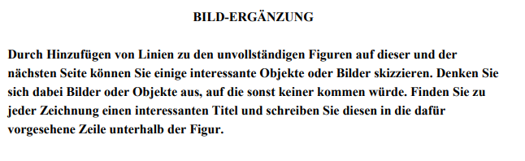
Torrance Test of Creative Thinking – Untertest „Bildergänzen"

Slide 7
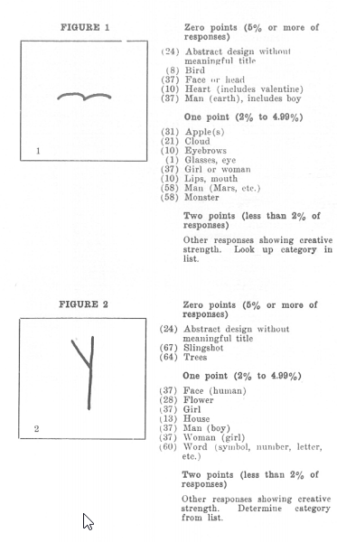

Slide 8
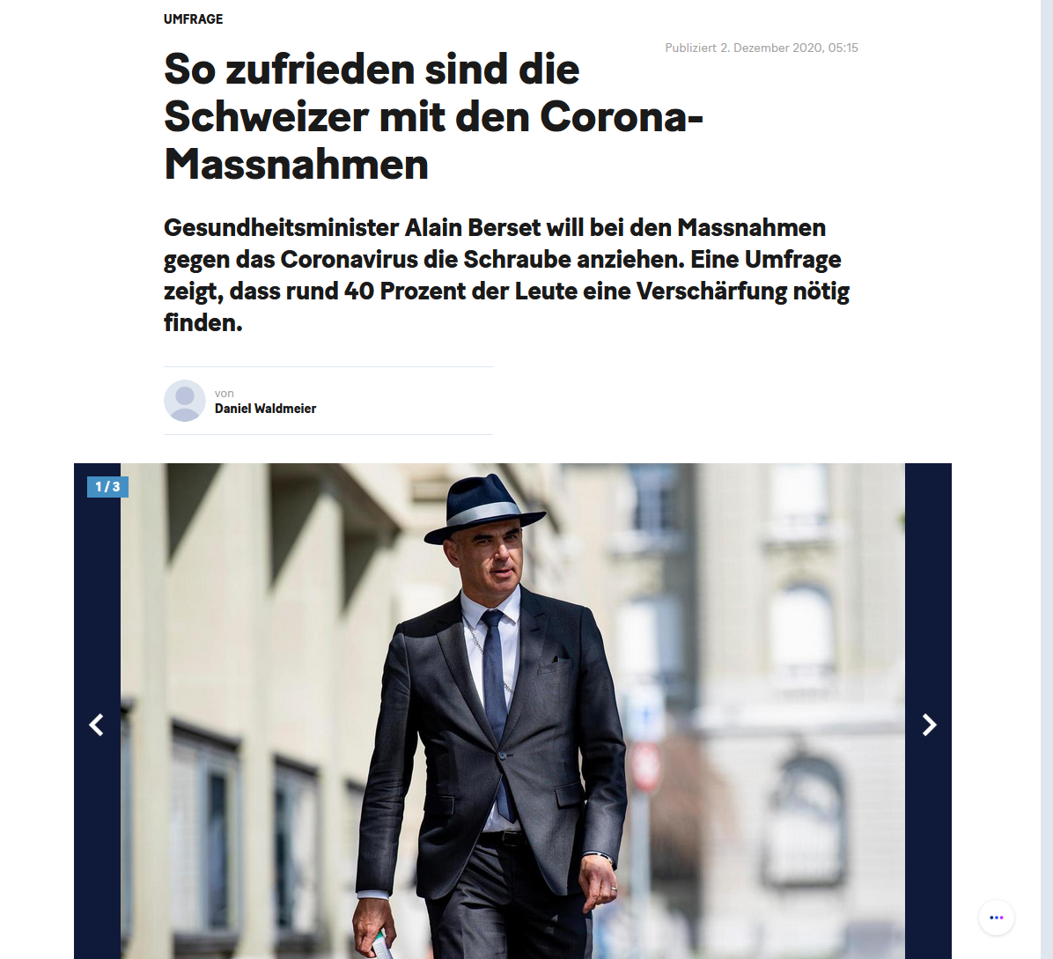
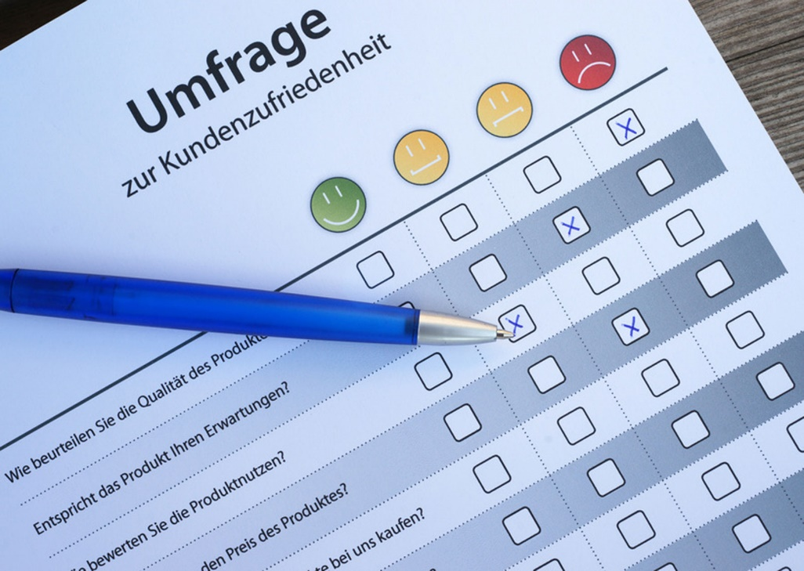
Was ist eine Umfrage?
- anonym, häufig von Unternehmen durchgeführt

Slide 9
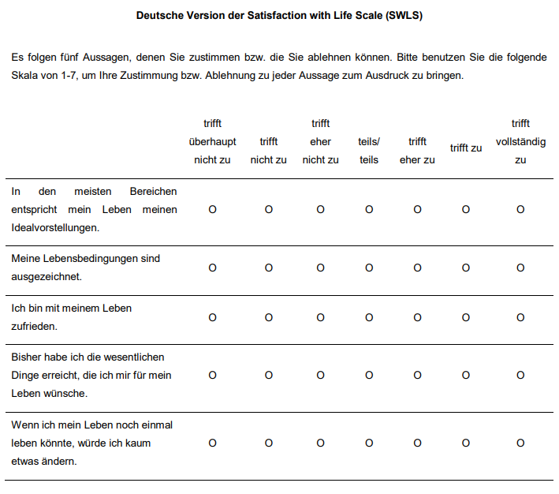
Was ist ein Fragebogen?
Anonym oder nicht anonym
Häufiger in der Wissenschaft verwendet, wissenschaftlich validiert
Misst ein bestimmtes Konstrukt, Eigenschaft

Slide 10
Eine eigenen Fragebogen / Umfrage entwickeln

Slide 11
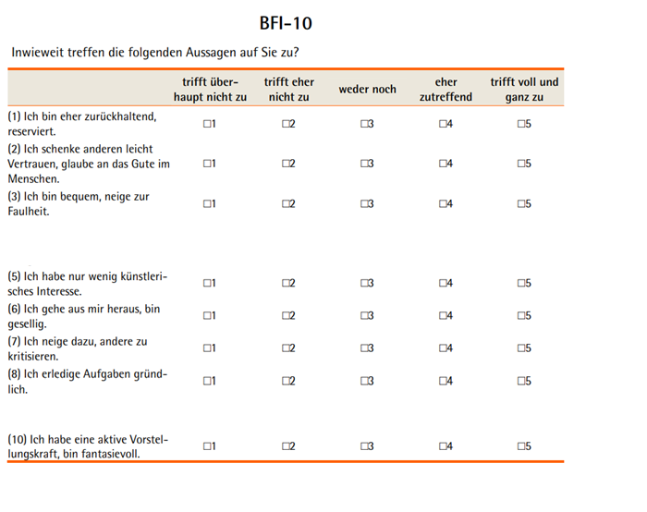
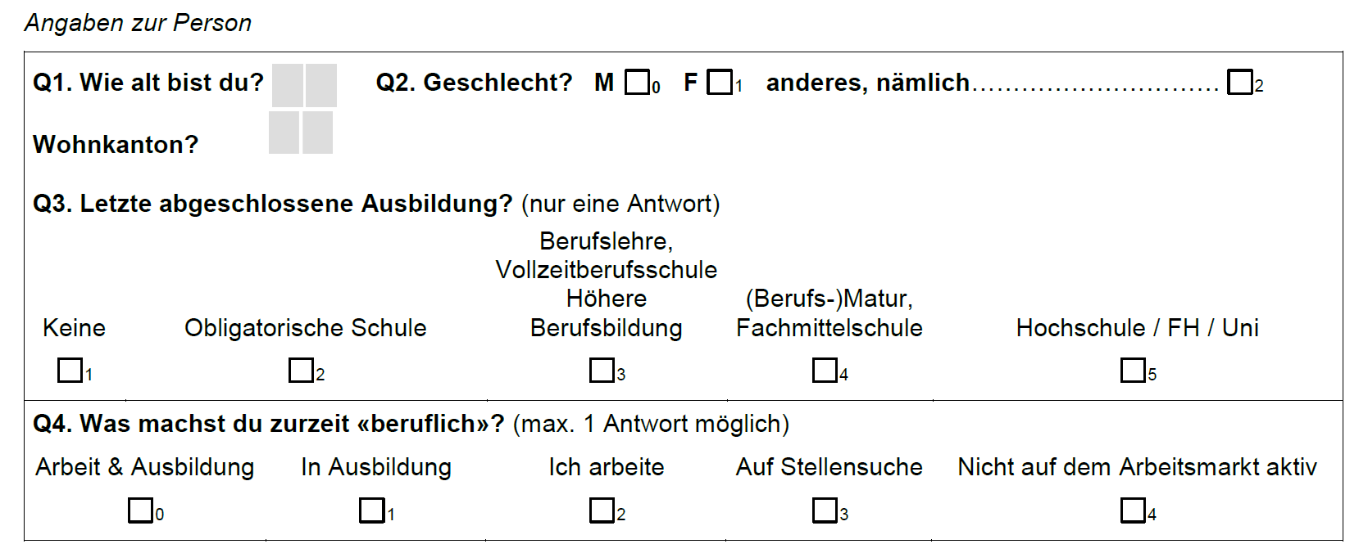
Aufbau einer Umfrage
1. Teil Demografische Daten: Geschlecht, Alter, Beruf etc. Faustregel: So wenige Angaben wie möglich erfragen, so viele wie nötig
2. Teil Der eigentliche Fragebogen:

Slide 12
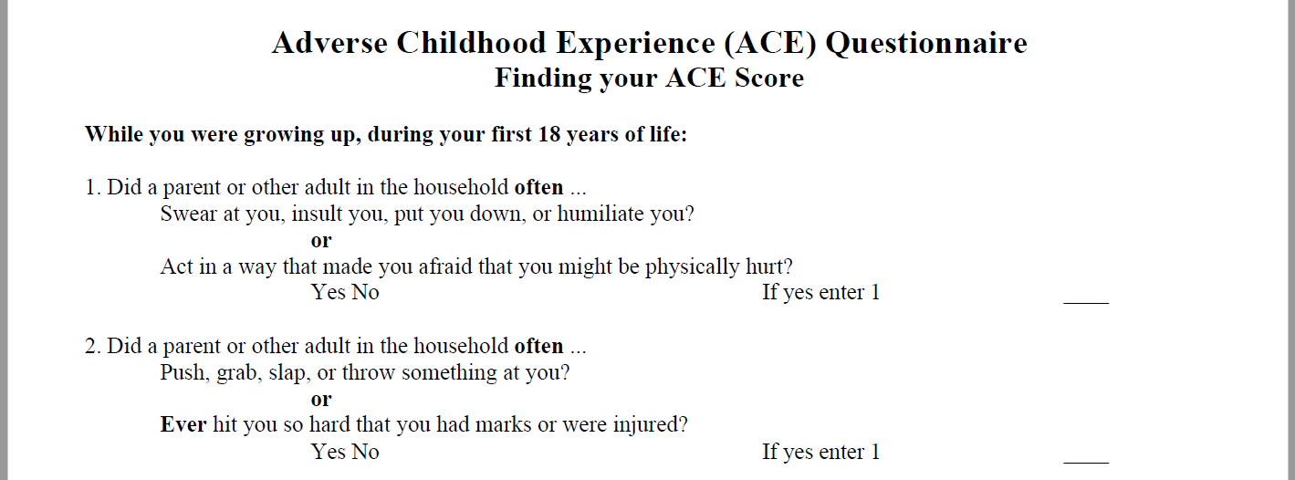
Geschlossene Ja/Nein-Fragen

Slide 13
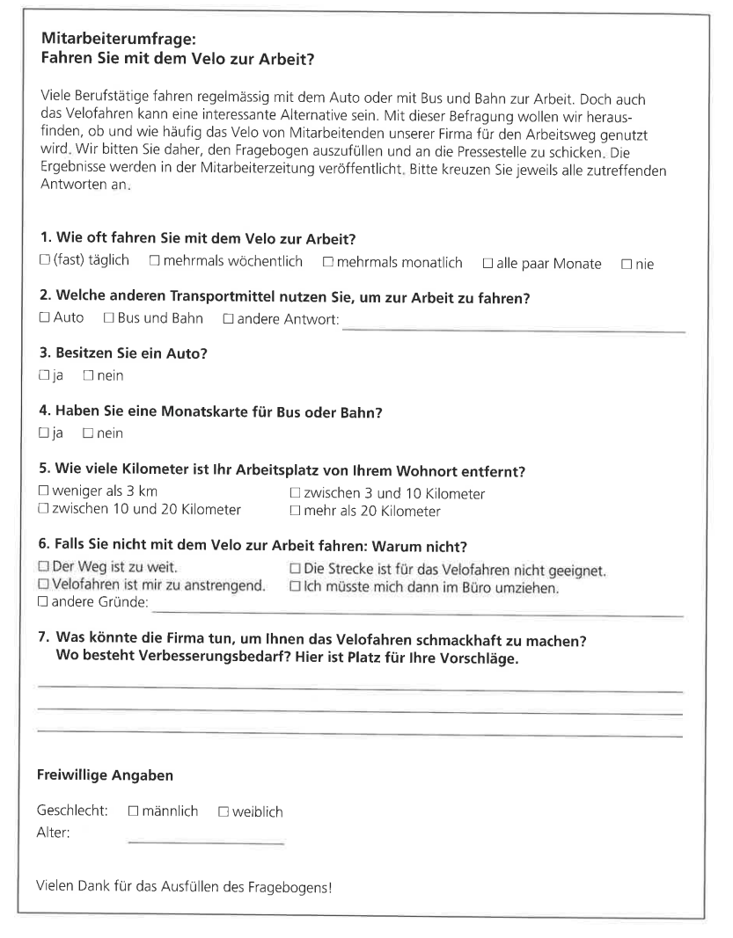
Fragen entwickeln

Slide 14
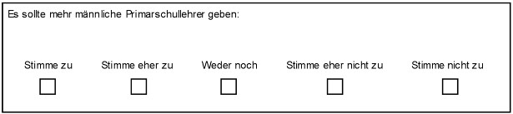
Likert-Skala
Fragen/Aussagen mit abgestuften Antwortmöglichkeiten
Wählen Sie meistens Fragen in diesem Stil

Slide 15
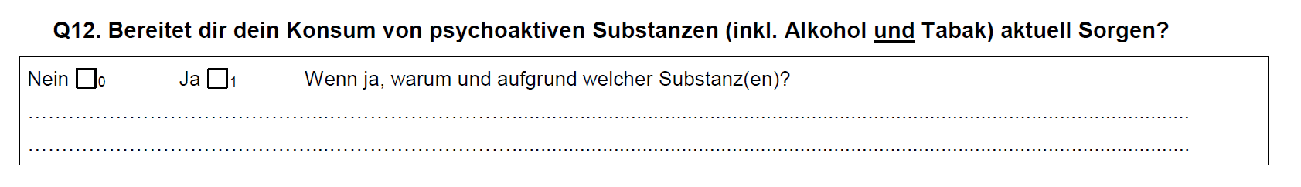
Offene Fragen
- sollten sparsam verwendet werden.
- zeitaufwändig auszuwerten, lassen sich häufig statistisch nicht sinnvoll verwerten
- häufig andere Formen besser geeignet (Interview etc.)

Slide 16
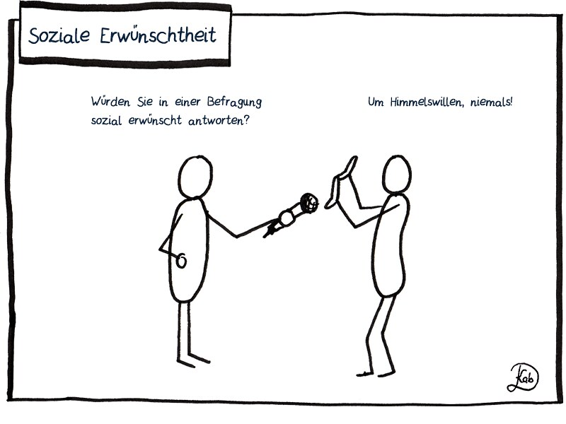
soziale Erwünschtheit.
Bestimmte Frageformulierungen, Themen und an den Befragten gestellte Aufgaben bergen in sich die Gefahr, dass Befragte sich bedroht fühlen und Widerstände, Ängste, Scham und Bedenken entwickeln und deshalb gar nicht respektive nicht ehrlich antworten. Wenn Menschen Fragen so beantworten wie sie denken, dass der Fragesteller die Frage gerne beantwortet hätte, nennt man dies soziale Erwünschtheit.

